Slide 1
«Развитие языковых способностей старших дошкольников в процессе коррекции общего недоразвития речи 3 уровня»

Slide 2
Языковая способность
Формируются только в процессе общения взрослого и ребенка в любой совместной деятельности
Связаны с особенностями развития высших психических функций
Определяют трудности в усвоении человеческой культуры

Slide 3
Языковая способность
Система ориентировочных действий в языковом материале, направленная на улавливание регулярности и продуктивности языковых явлений
Особый вид интеллектуальной и речевой активности, направленной на овладение языком как знаково-символической системой и проявляющейся в творческом использовании усвоенных ранее средств языка

Slide 4
Цель работы на данном этапе: формировать механизмы компенсации речевого дефекта за счет ресурсных возможностей языковой способности.
Задачи:
1. Формировать:
опыт языковых обобщений и противопоставлений
компенсационные ориентировки на уровне текста
психоречевую готовность к школе, как результат интеграции языковой, интеллектуальной и коммуникативной способностей
2. Развивать знаково-символическую деятельность на основе системы языковых и интеллектуальных ориентировок

Slide 5
Система, интегрирующая разные разделы логопедической работы
1 вид
формирования лексико-грамматических представлений+ правильного звукопроизношения;
формирование лексико-грамматических представлений + обучение грамоте.
2 вид
обучение грамоте+ формирование правильного звукопроизношения+ развитие связной речи (отработка на уровне текста или предложения)

Slide 6
Организационные формы:
занятия, предполагающие повторение и закрепление речевых умений детей и развитие их познавательных способностей с внесением игровых сюжетных ситуаций.
занятия – «открытия», связанные с усвоением детьми новых знаний через организацию их самостоятельной познавательно-поисковой деятельности
занятия – «загадки», предусматривающие не только расширение имеющихся знаний, но и формирование умений применять их в других условиях через создание специальных проблемных ситуаций.

Slide 7
Подготовительный этап
Создание речевой мотивации (потребности и желания говорить красиво и понятно для всех)
«Комментированное рисование»
Анализ эмоционального состояния другого человека – подбор пиктограммы
Обучение мнемическим приемам запоминания с помощью символов и подбора ассоциаций

Slide 8
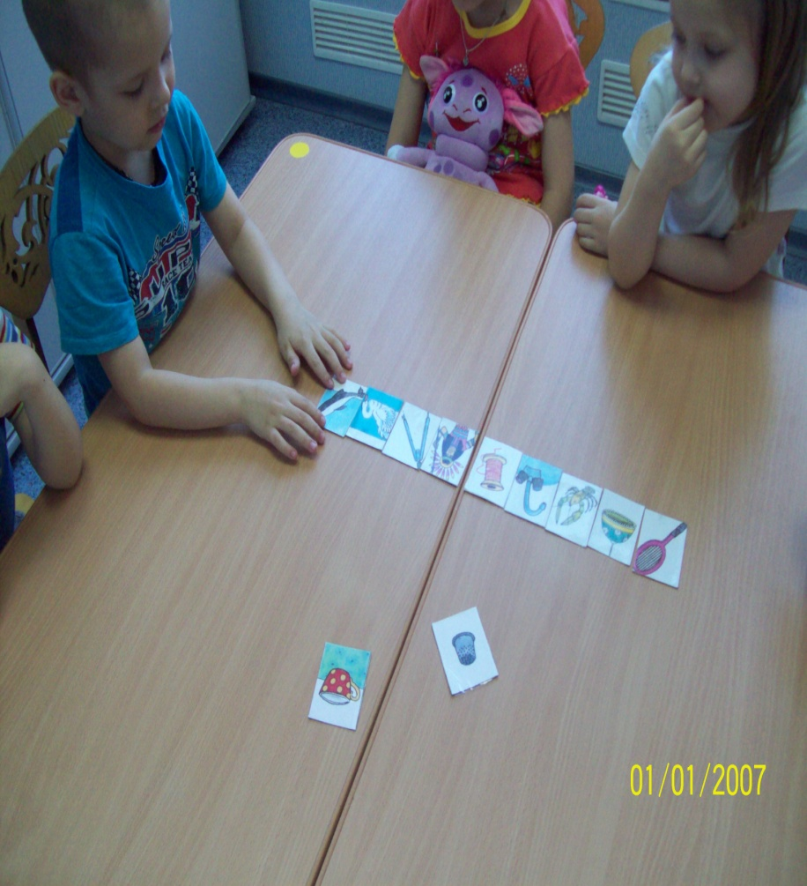
Метод гирлянд и ассоциаций

Slide 9
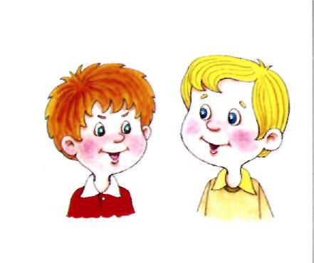
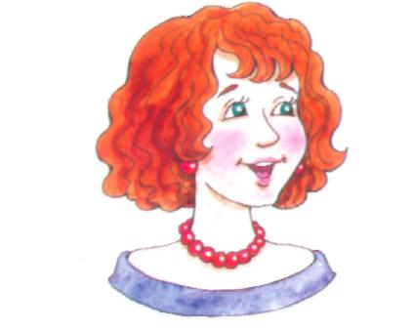
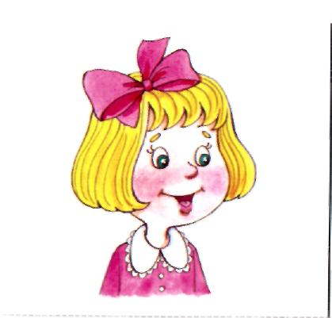
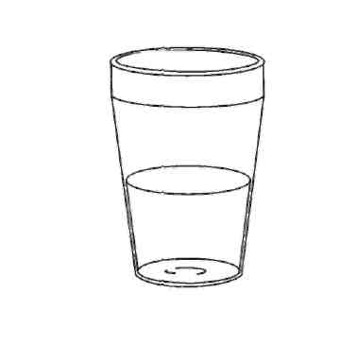
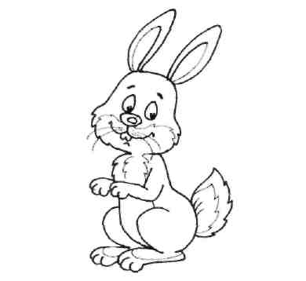
Формирование навыков кодирования предложений

Slide 10
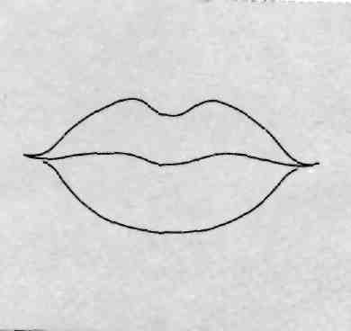
Формирование навыков кодирования предложений

Slide 11
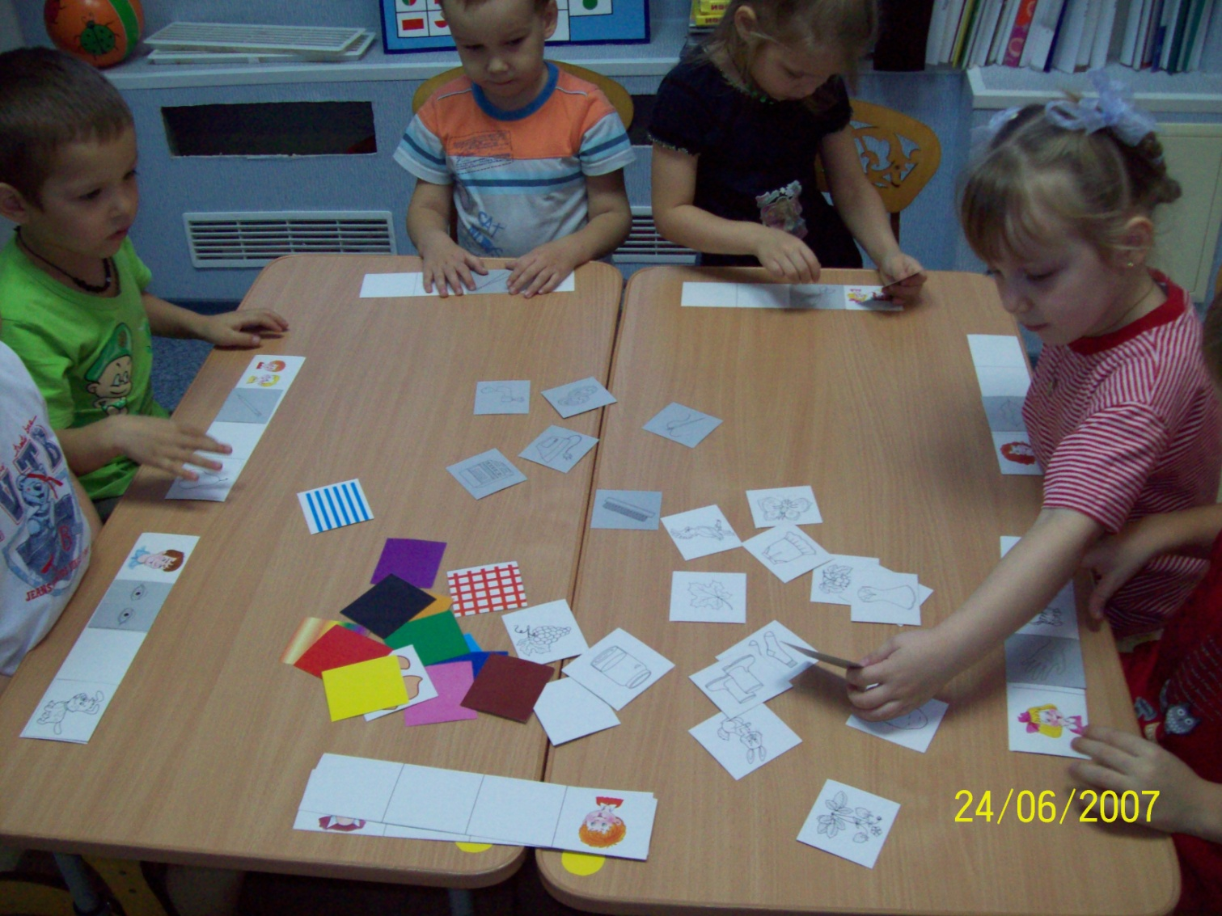
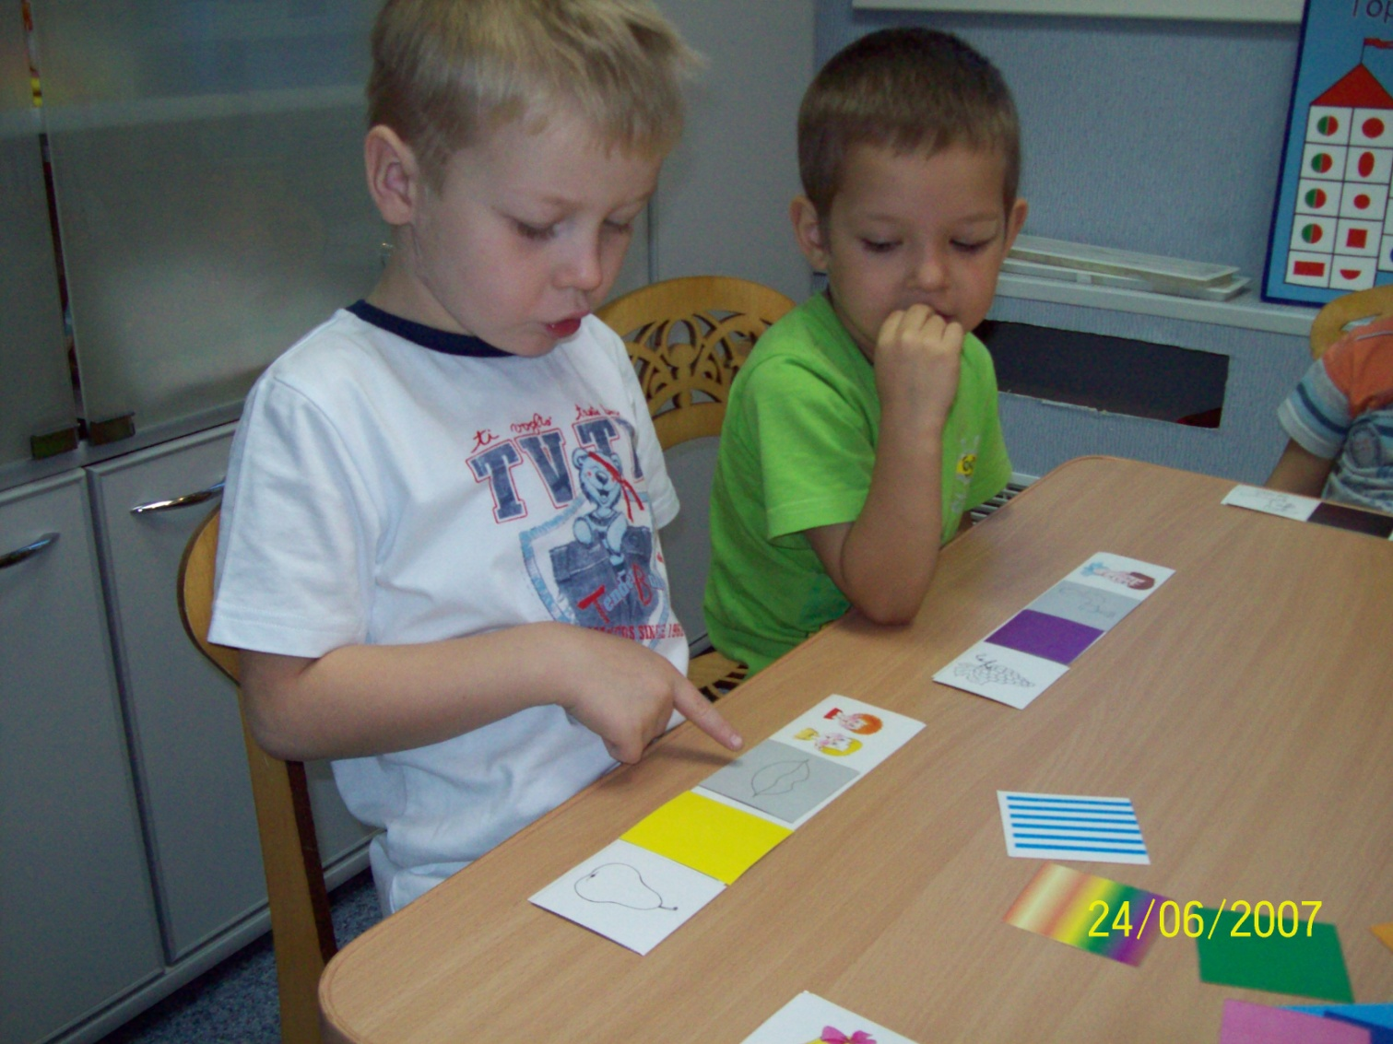
«Фразовый конструктор»

Slide 12
Составление плана рассказа с помощью символов
«Наступила зима»
«Зимние забавы»

Slide 14
Формирование навыков декодирования предложений

Slide 15
Формирование навыков декодирования предложений

Slide 16
Используемая литература

